Slide 1

I Jornada de (d)Efecto Pasillo
Facultad de Ciencias, 15 junio 2018 #DefectoPasillo
II Plan de Promoción de la Investigación
Notes:
Drag Picture and Send to Back

Slide 2

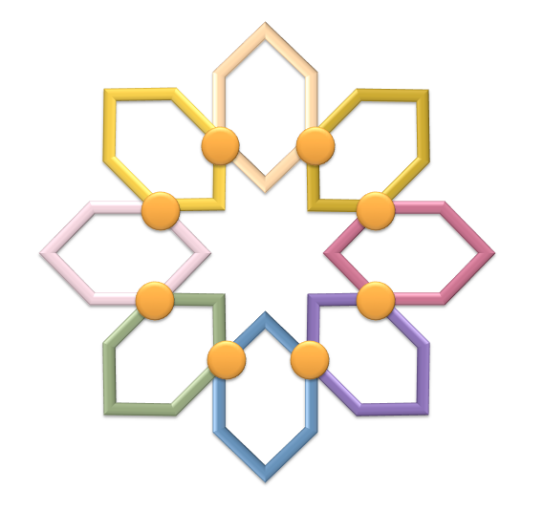

GlycoChemBio
Glicoquímica & Bioconjugación FQM-208
AREA DE CONOCIMIENTO: Q. ORGÁNICA
qorganica.ugr.es
Ciencia Básica y Aplicada en Glicociencia
Interdisciplinaridad y Transversalidad entre la Química Orgánica Sintética y la Bioquímica para conseguir avances en el conocimiento de la Glicoquímica y la Bioconjugación y su implementación en el desarrollo de nuevas aplicaciones Tecnológicas y Biotecnológicas
glycochembio.ugr.es
fsantoyo@ugr.es
● Glicoquímica ● Bioconjugación de Biomoleculas ● Transporte de Fármacos
● Transfección Génica ● Materiales híbridos ● Matrices Poliméricas
Jornadas (d)Efecto Pasillo Facultad de Ciencias

Slide 3

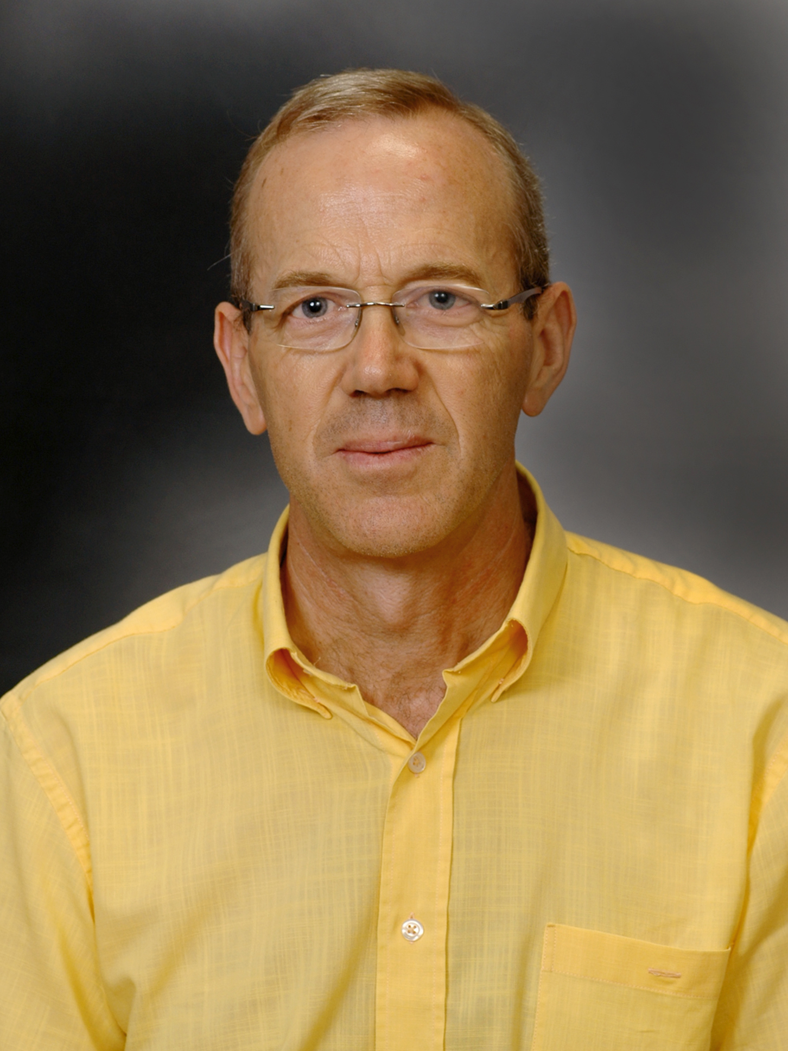
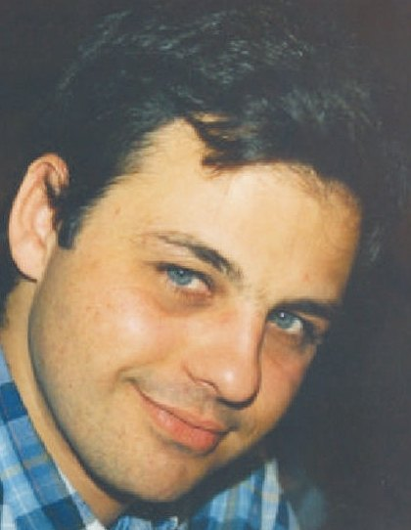
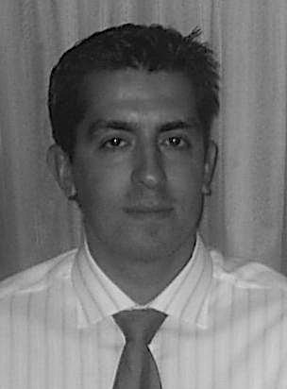
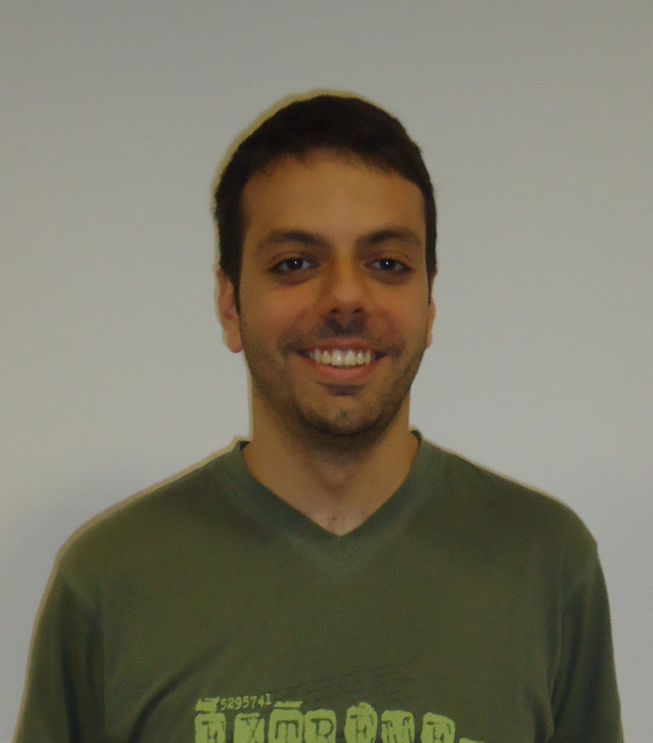
GlycoChemBio
Glicoquímica & Bioconjugación FQM-208
¿Quiénes somos?
Francisco
Santoyo-Gonzalez
fsantoyo@ugr.es
Fernando
Hernandez-Mateo
fhmateo@ugr.es
Javier
Lopez-Jaramillo
fjljara@ugr.es
Mariano Ortega-Muñoz
mortegam@ugr.es
Victor Blanco-Suarez
vblanco@ugr.es
Jornadas (d)Efecto Pasillo Facultad de Ciencias

Slide 4


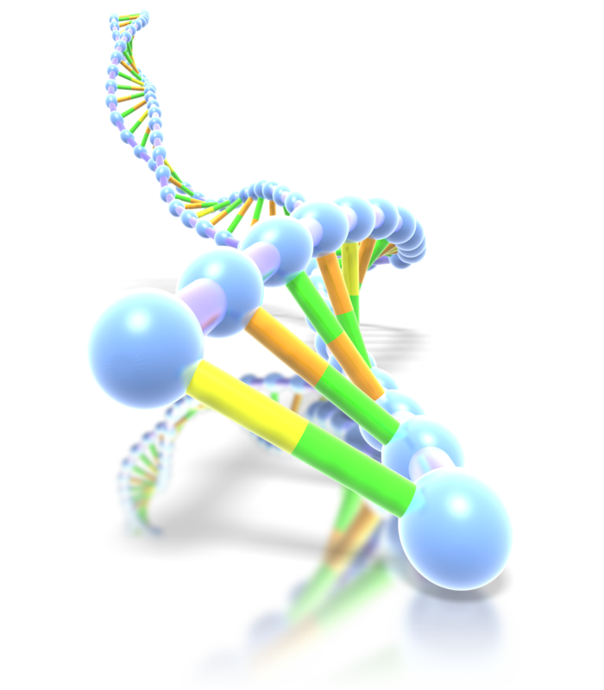
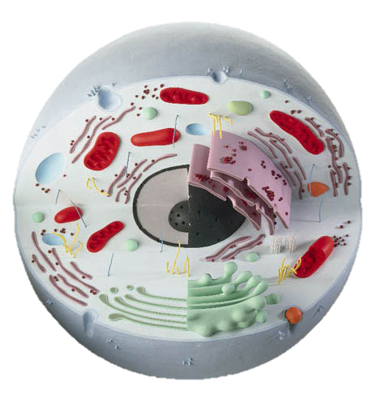
GlycoChemBio
Glicoquímica & Bioconjugación FQM-208
¿Que sabemos hacer?
Síntesis de Neoglicoconjugados
Sulfatos Cíclicos
Vinil Sulfonas
Ciclodextrinas & Glicociclodextrinas
Cicloadiciones 1,3-Dipolar
Matrices polímericas de polisacáridos
Nanopartículas de Carbono
Transfección Génica
Jornadas (d)Efecto Pasillo Facultad de Ciencias

Slide 5
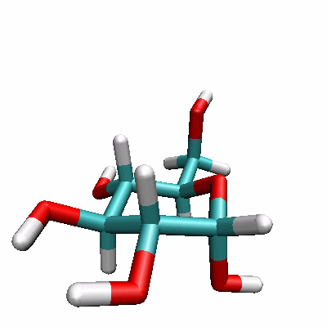



GlycoChemBio
Glicoquímica & Bioconjugación FQM-208
¿Que hacemos hoy?
Click-Chemistry
Glicoquímica
Glucosa
Bioconjugation
Ciclodextrinas
Jornadas (d)Efecto Pasillo Facultad de Ciencias

Slide 6

GlycoChemBio
Glicoquímica & Bioconjugación FQM-208
¿Que hacemos hoy?
Cicloadición Azidas-Alquinos catalizada por Cu(I) (CuAAC)
Click-Chemistry
Eficacia
Altos Rendimientos
Ausencia de subproductos
Adición conjugada 1,4 tipo Michael de Vinil Sulfonas
Jornadas (d)Efecto Pasillo Facultad de Ciencias

Slide 7
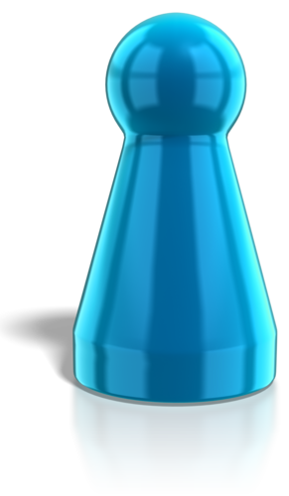
GlycoChemBio
Glicoquímica & Bioconjugación FQM-208
¿Que hacemos hoy?
Lipidación
Glicosydación
Drug delivery
Bioconjugación Funcional
Biotina
Materiales Híbridos
Redox
Etiquetado
Inmovilización
Glicoarrays
Fluoróforos
Sensores
Bioconjugación
Jornadas (d)Efecto Pasillo Facultad de Ciencias

Slide 8
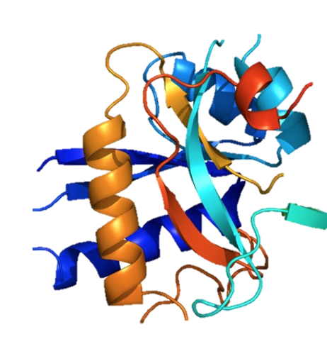

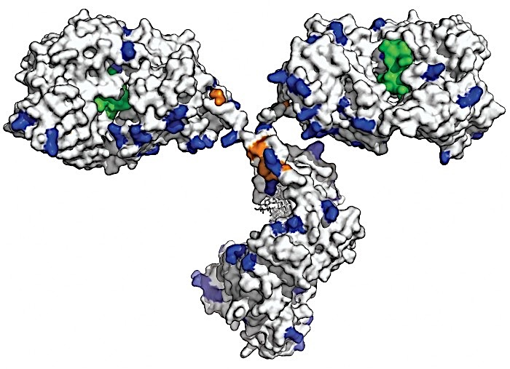

GlycoChemBio
Glicoquímica & Bioconjugación FQM-208
¿Que hacemos hoy?
Redox
Biotinilización
Fluorescente
Etiquetado
Proteinas: ConA, BSA
Lisozime, Avidine
NIR
Dual
Anticuerpos.
Trastuzumab
Jornadas (d)Efecto Pasillo Facultad de Ciencias

Slide 9
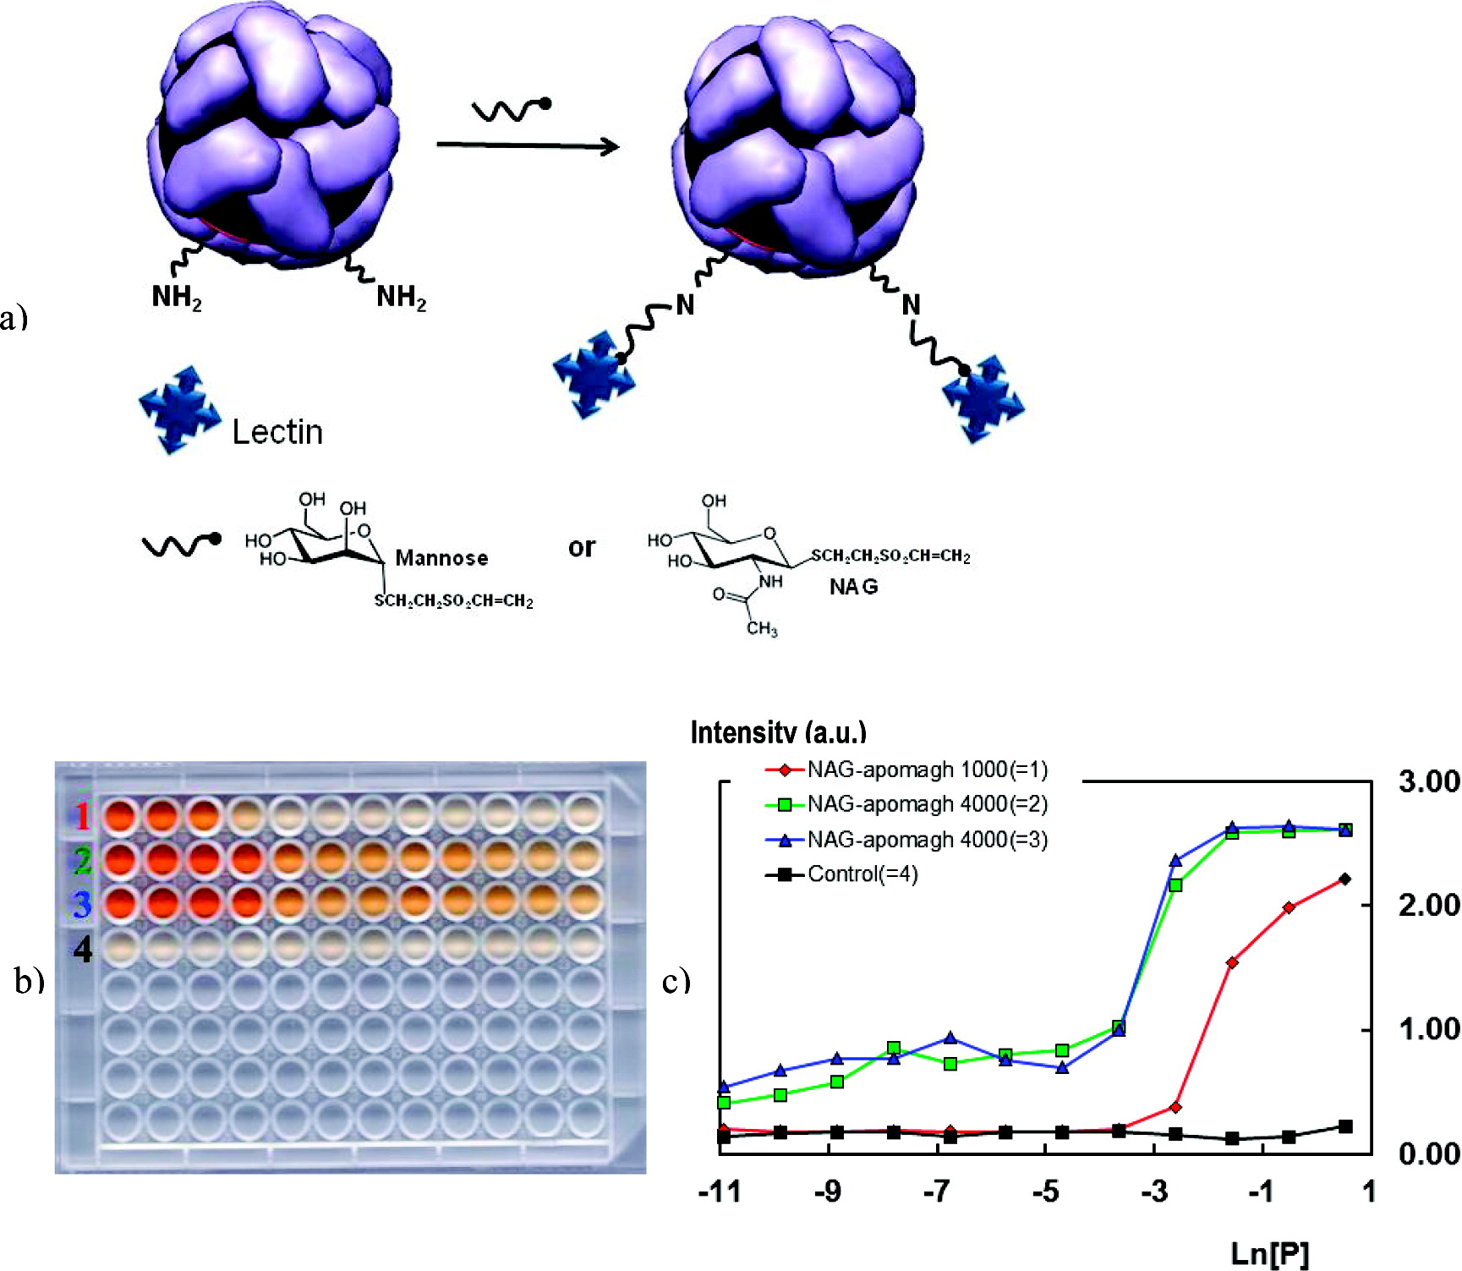

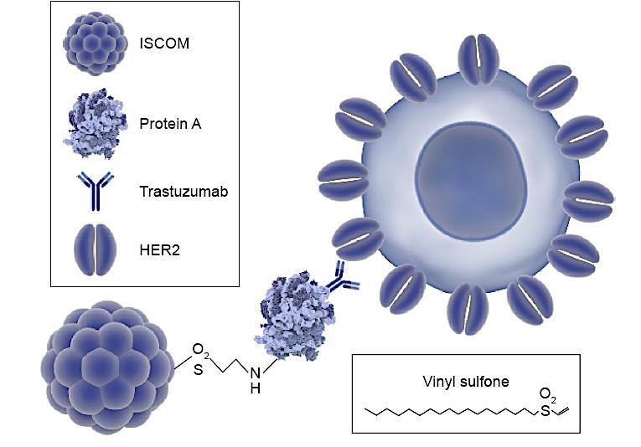
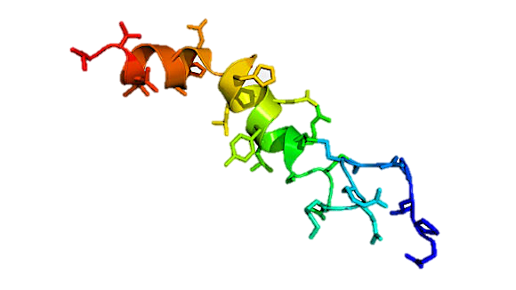
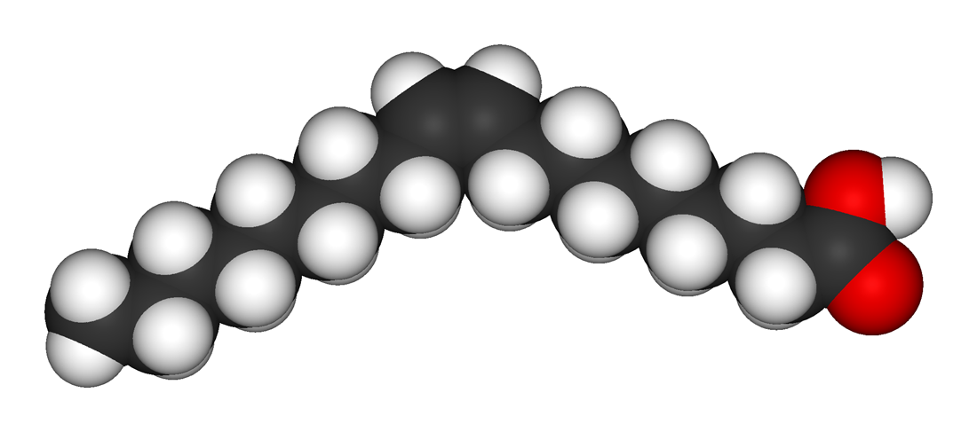
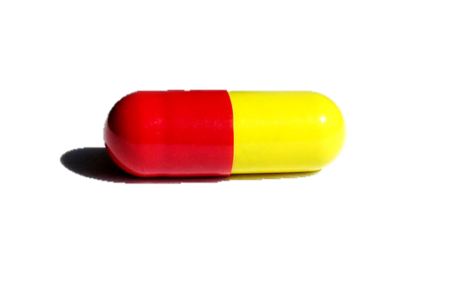
GlycoChemBio
Glicoquímica & Bioconjugación FQM-208
¿Que hacemos hoy?
BSA, ConA, Lisozyme
Lumazine, Apoferritin
Glicosidación
Neoglicoproteinas
Maghemite (γ-Fe₂O₃)
Nanopartículas
Bioconjugación
Funcional
Lipidación
PAMAM-G2
VS-Ole@rPP2A
Vectores para transferencia génica
Vacunas: Adjuvantes inmunologicos
ISCOM para transporte de fármacos dirigido
Jornadas (d)Efecto Pasillo Facultad de Ciencias

Slide 10
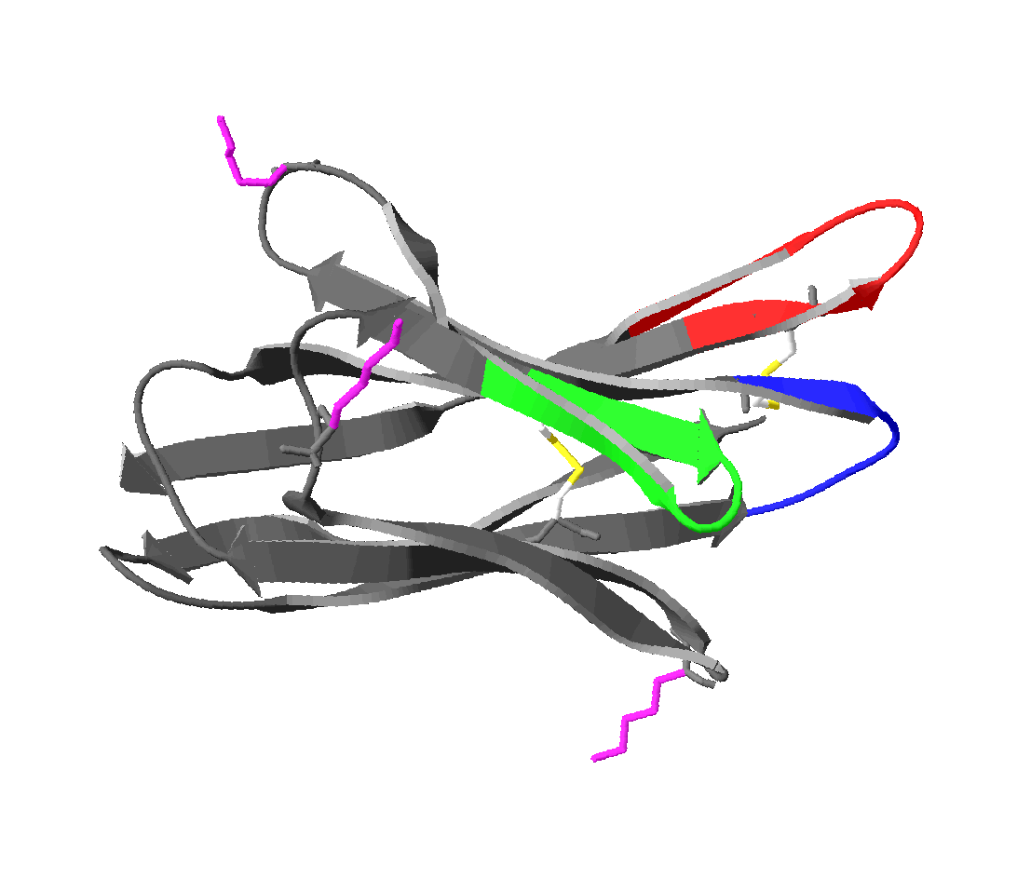
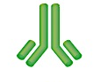
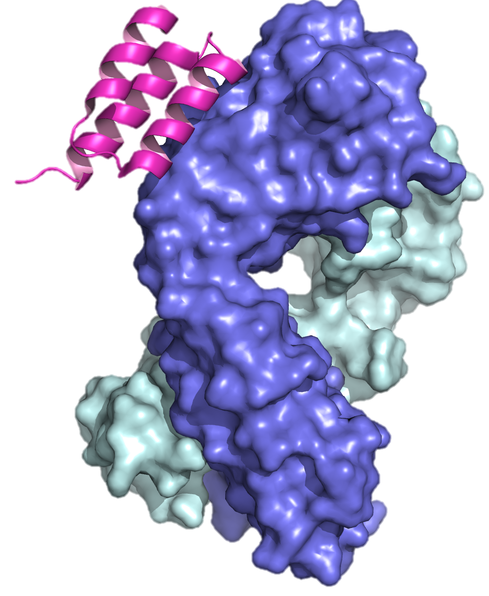
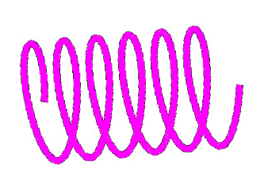

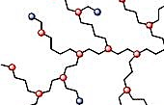
GlycoChemBio
Glicoquímica & Bioconjugación FQM-208
¿Que hacemos hoy?
IgG
Ciclodextrinas como Agentes de Encapsulación
Nanobody
Bioconjugación
Funcional
Proteina A
Transporte de Genes y Fármacos
DNA
DNA
Host-Guest Autoassembling
Polyplex
Drug
NH
PEI@β−CD@Sugar
Hidrogeles supramoleculares policatiónicos
Nanovectores génicos policatiónicos
Jornadas (d)Efecto Pasillo Facultad de Ciencias

Slide 11
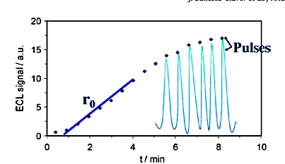
GlycoChemBio
Glicoquímica & Bioconjugación FQM-208
¿Que hacemos hoy?
Portas de vidrio
Placas ELISA
Portas de vidrio funcionalizados
Glico-Arrays
Inmovilización 2D
Sensores
Biosensores electroluminiscentes desechables para colesterol
Jornadas (d)Efecto Pasillo Facultad de Ciencias

Slide 12
GlycoChemBio
Glicoquímica & Bioconjugación FQM-208
¿Que hacemos hoy?
Inmovilización de Enzimas
Sílica vinil sulfona
Soportes cromatográficos “Ad-hoc”.
Pull-Down
Inmovilización 3D
Materiales Híbridos
Sílica Ferroceno
Nanopartículas hibridas super-paramagnéticas
Carbon Dots “clickables”
Jornadas (d)Efecto Pasillo Facultad de Ciencias

Slide 13

GlycoChemBio
Glicoquímica & Bioconjugación FQM-208
¿Que equipos podemos ofrecer?
Estación Avanzada de Síntesis por MW
Liofilizadores
Centrigufas
Equipos de Electrofóresis
Lector de Placas ELISA
Estufa de Secado a vacio
Jornadas (d)Efecto Pasillo Facultad de Ciencias

Slide 14






GlycoChemBio
Glicoquímica & Bioconjugación FQM-208
CVI-212 Regulación Bioquímica y Genética
Rafael Salto González
Bioquímica y Biología Molecular II
¿Con Quien Colaboramos?
FQM-368 BionNanoMetal
José M. Domínguez Vera
Química Inorgánica
FQM-118 Solid Phase Spectrometry Group
Luis F. Capitan Valley
Química Analítica
CTS-183 Bioquímica y Parasitología Molecular
A. Osuna Carillo
Parasitología
“Física de Fluidos y Biocoloides” (FQM-115)
Ana Belen Jodar Reyes
Física Aplicada
Jornadas (d)Efecto Pasillo Facultad de Ciencias

Slide 15

GlycoChemBio
Glicoquímica & Bioconjugación FQM-208
¿Que necesidades tengo?
Modelos biológicos (animales, agentes infecciosos) para la evaluación de bioconjugados en Diagnóstico, Transporte de fármacos y Teragnosis.
Asistencia en la caracterización de materiales
Jornadas (d)Efecto Pasillo Facultad de Ciencias

Slide 16

GlycoChemBio
Glicoquímica & Bioconjugación FQM-208
Jornadas (d)Efecto Pasillo Facultad de Ciencias

